Slide 1
A SCUELE DI METEO
SCuele Primarie di atimis – classe cuinte
Istitût comprensîf di faedis

Slide 2
I FENOMENS ATMOSFERICS
La atmosfere terestre e je l'insiemi dai gas che a cuvierzin la tiere come une cuvierte invisibile, par centenârs di chilometris parsore il nestri cjâf.
In ambit meteorologjic, o savìn, che ducj i fenomens atmosferics si gjenerin dome tal strât plui bas, vâl a dî inte troposfere.
I fenomens atmosferics si verifichin in dut il mont e a dipendin da la cuantitât di radiazions dal soreli, dal grât di inclinazion dai rais solârs, de pression atmosferiche, dal regjim dal aiar, de temperadure e di tantis altris variabilis.

Slide 3
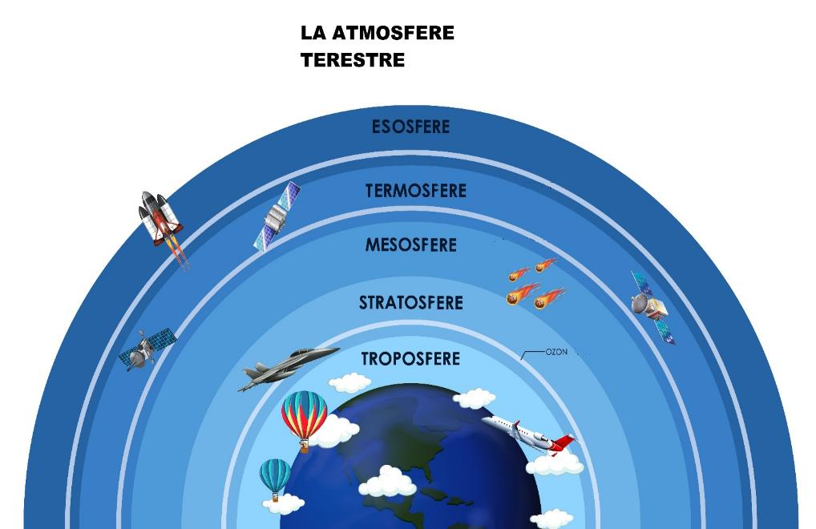

Slide 4
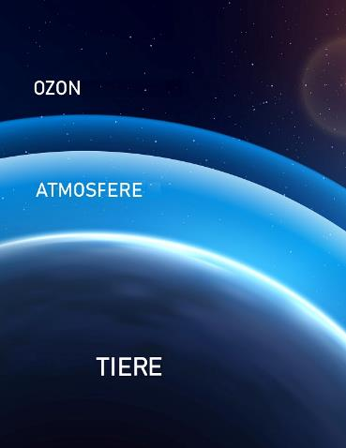
LA METEOROLOGJIE
La meteorologjie e je chel ram des siencis de atmosfere e de Tiere che e studie i fenomens fisics che si formin inte atmosfere terestre e che a son responsabii dal timp atmosferic.
Par capì ce che al sucêt tal cîl, dispès al baste cognossi pôcs e semplics concets di fonde, vê un bon spirt di osservazion e un tic di intuizion fisiche.
Si pues cussì comprendi lis leçs che a regolin il moviment des massis di aiar e i fenomens meteorologjics in gjenerâl.

Slide 5
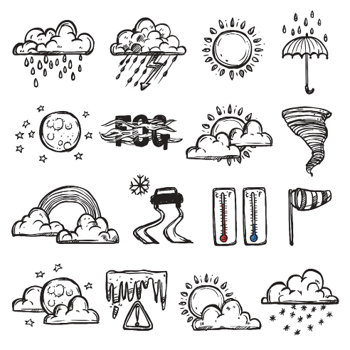
IL TIMP METEOROLOGJIC
Il timp meteorologjic al indiche l'insiemi des cundizions atmosferichis (pression, temperadure, aiar, precipitazions, umiditât, ...) intun periodi curt di timp.
Al è un concet une vore diviers dal clime, che invezit al è l'insiemi des cundizions atmosferichis intun un periodi di almancul 30 agns.

Slide 6
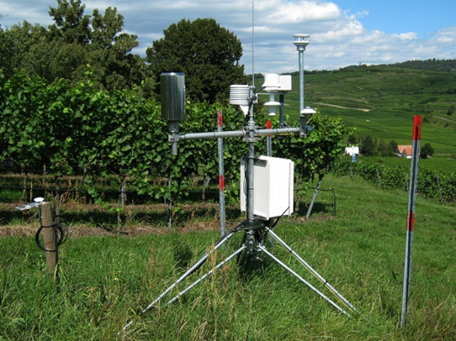
I STRUMENTS DE METEOROLOGJIE
Il meteorolic al studie lis cundizions de atmosfere terestre traviers di struments che permetin di cjapâ informazions e dâts relatîfs a:
la pression,
l'aiar,
la temperadure,
la umiditât
la nuvolositât.
Stazion meteorologjiche

Slide 7
O provarìn ancje noaltris a cjapâ informazions e dâts traviers di sempliçs struments che o fasarìn sù, e o doprarìn chescj dâts par capî cemût che si compuarte il timp atmosferic.

Slide 8
LA TEMPERADURE
La temperadure e je un stât termic di un cuarp che al trasmet calôr o al ricêf calôr di un altri cuarp.
Tra doi cuarps si dîs che chel che al lasse calôr al à une temperadure plui alte.
La temperadure e sint i efiets di tantis variazions: climatichis, gjeografichis e ancje dal tip di vegjetazion e dal tip di teren.
La temperadure si misure cuntun termometri in °C.

Slide 10
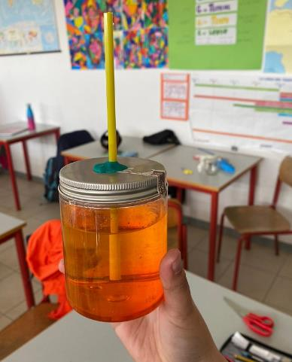
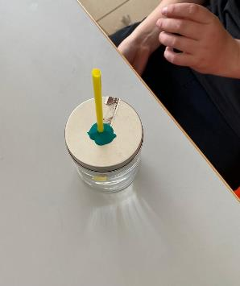
Procediment
Met il colorant inte butilie di aghe.
Invide il tapon sbusât e pare dentri il fros par cirche doi o trê centimetris.
Cu la plastiline bloche ben il fros.
Cuant che la temperadure e aumente, il licuit al larà sù tal fros.

Slide 11
LA PRESSION ATMOSFERICHE
Une volte si crodeve che l'aiar inte atmosfere nol ves cualchi pês. Intal XVI secul, il sienziât Evangelista Torricelli al dimostre cemût che ancje l'aiar al à un pês.
Vuê o savìn che un metri cubic di aiar al pese cirche 1,3 Kg e che il pês esercitât dal aiar suntune superficie si clame pression atmosferiche e si pues misurâ cul barometri.

Slide 13
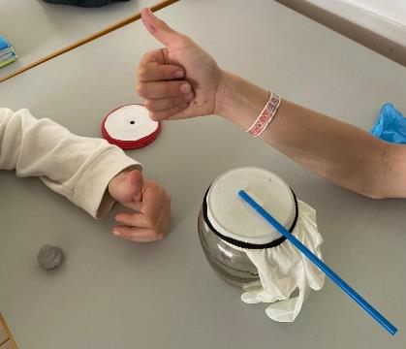
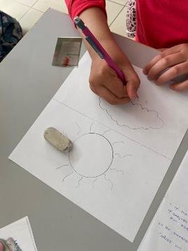
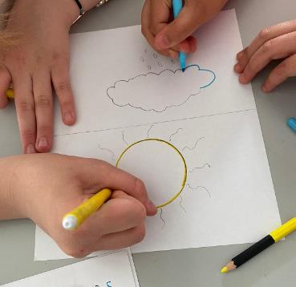
Procediment
Cjapâ un bussulot di veri vueit, gjavâ vie il tapon e po dopo cjoli un balonut, vierzilu e metilu su la bocje dal bussulot di veri come che al fos il so tapon e peâlu ben cul elastic.
Meti il fros su la membrane parsore dal veri e fissâlu cuntun pôc di nastri adesîf. Sul cartoncin bisugne dissegnâ un soreli e un nul cu la ploie. Tacâ cul nastri adesîf il cartoncin a un supuart e sistemâlu in maniere che il fros al coledi juste tal mieç. A seconde da la pression atmosferiche la membrane e sarà fruçade e la ponte dal fros si spostarà bande l'alt, al contrari al sarà un rilassament e la ponte dal fros si spostarà bande il bas.

Slide 14
I AIARS
Inte atmosfere si formin zonis di basse pression e di alte pression. Cuant che lis massis di aiar si spostin di une bande di alte pression a une zone di basse pression, ve che si formin i aiars. L'aiar al pues jessi misurât daûr da lis sôs trê carateristichis principâls: velocitât (in km/h, in m/s o pûr in grops), temperadure e direzion. Par misurà la intensitât dal aiar, l'om al à inventât une sorte di... autovelox pal aiar: si clame anemometri.

Slide 15
L’ANEMOMETRI
MATERIÂL
Butilie di plastiche di 1,5 o 2 litris
6 butiliis di mieç litri
Aste di len
Colôrs acrilics o spray
Cole a cjalt e pistole (a basse temperadure)
PROCEDIMENT
Fâ une buse sul fonts da la butilie grande e fâ penetrâ la aste tal so interni. Cheste aste e à di podêsi movi liberementri, tant il diametri de buse al à di jessi un pôc plui grant dal diametri de aste.
Cjapâ lis butilis di mieç litri e taiâlis in sens orizontâl; cuntun pinel, colorâ par dentri lis butilis cui colôrs acrilics.
Cu la cole a cjalt incolâ i cûi des butilis piçulis su la butilie grande. Al è impuartant che lis butilis e sedin incoladis inte stesse direzion. Puartâ l'anemometri cussì costruît intal zardin e infilzâ la aste intal teren o intun plet. Par podê calcolâ la velocitât dal aiar, si à di contâ trops zîrs che al fâs il dispositîf intun minût.

Slide 16
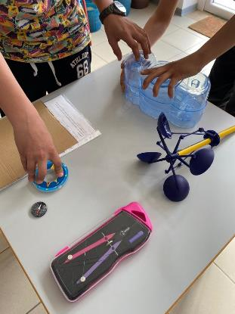
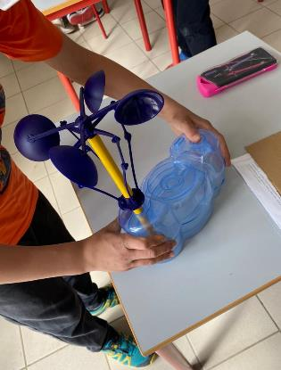
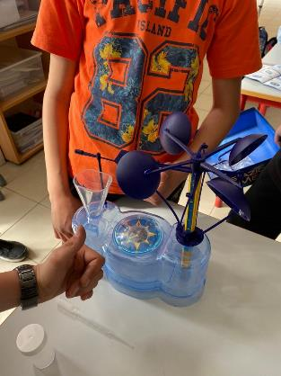

Slide 17
LA PLOIE
La ploie e je un fenomen di precipitazion di parteselis di aghe in gotis di diametri superiôr a 0,5 mm.
Il procès di formazion de ploie al devente cuant che piçulis gotis di vapôr che a formin i nûi si unissin tra lôr.
Lis gotis a deventin simpri plui pesantis e a colin jù.
La ploie si pues misurâ.
Ve ca cemût che tu puedis costruî un pluviometri.

Slide 18
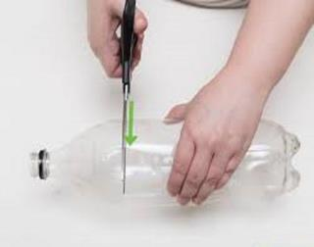
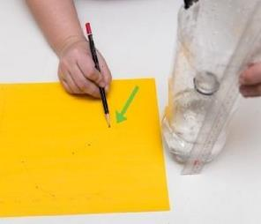
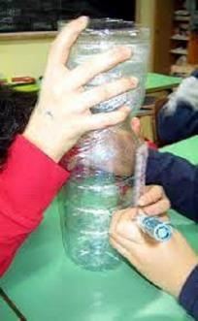
IL PLUVIOMETRI
Materiâl
Butilie di plastiche di doi litris
Steche di cirche 20 cm
Plere dal stes diametri de butilie
Penarei indelebii
Nastri adesîf
Cole
Fuarpiis
Procediment
Par costruì un pluviometri bisugne taià la butilie in maniere orizontâl par oltri la metât.
Cul nastri adesîf bisugne fissâ la plere inte part alte de butilie taiade.
Scrivi su la butilie une scjale graduade in milimetris.
Meti il pluviometri intal zardin.

Slide 19
